Slide 1
만약 내가 삼국지 장수라면

Slide 2
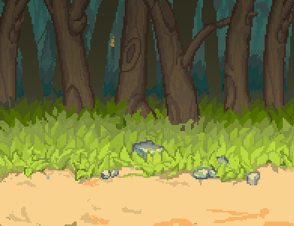





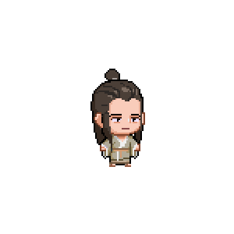


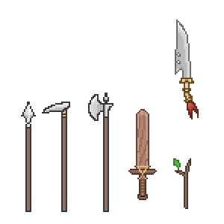



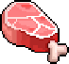




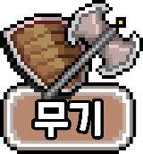
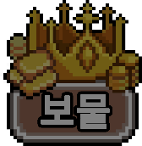



메인 화면
2
3
150
황건적의 난
1
150
황건적의 난
150
황건적의 난
150
111M
150
111M
150
111M
150
150
150
4
5
주인공
주인공
주인공
마당 쓸기
Lv. 3
+
45
마당 쓸기
Lv. 3
+
45
1
마당 쓸기
Lv. 3
+
45
100
100
100
00:00:14
00:00:14
00:00:14
+
+
+
무기고 정리
Lv. 1
60
125
무기고 정리
Lv. 1
60
125
무기고 정리
Lv. 1
60
125
00:00:39
00:00:39
00:00:39
토끼 사냥
Lv. 1
+
90
토끼 사냥
Lv. 1
+
90
토끼 사냥
Lv. 1
+
90
150
150
150
전투 훈련
Lv. 1
+
150
전투 훈련
Lv. 1
+
150
전투 훈련
Lv. 1
+
150
200
200
200
2

Slide 3

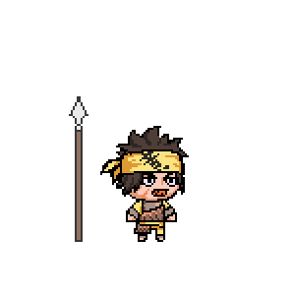


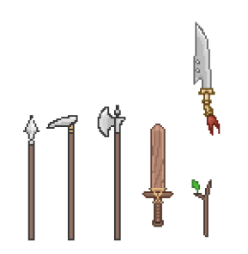
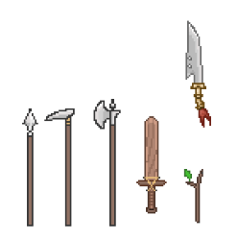
Description
메인 화면 1- 상부
2
3
1) GNB
- 식량
적 처치, 훈련을 통하여 수급
( 훈련, 무기 업그레이드에 사용 )
- 지식
보스를 처치 시 수급
( 보물 또는 상점에서 구입할 때 사용 )
- 금
유료 재화
( 특정 보물, 상점에서 구입할 때 사용 )
2) 스테이지, 플레이어가 전진한 거리 표시
3) 옵션 UI
4) 전투 게임 화면
5) 플레이어의 캐릭터 , 주인공 터치 시
캐릭터 정보창으로 이동
1
150
황건적의 난
300
5
황건적의 난
111M
10 M
150
150
300
111M
300
300
300
150
333
모코코
i
5
4
주인공
200
마당 쓸기
Lv. 3
+
45
무기
모자
갑옷
장신구
100
00:00:14
★★
+
창
장착하기
무기고 정리
Lv. 1
60
125
[장착효과] 공격력20% 증가
00:00:39
★★★
토끼 사냥
Lv. 1
+
대부
장착하기
90
150
[장착효과] 공격력40% 증가
★★★★★
전투 훈련
Lv. 1
+
돼지치기 막대
장착중
150
200
[장착효과] 공격력160% 증가
공격속도 20% 증가
X

Slide 4













메인 화면 – 옵션
기능 설정
300
300
300
300
배경음
V
출석체크 1일차 보상!
1시간 남음
효과음
출석체크 1일차 보상으로 드리는
500 식량 입니다.
보상받기
MENU
신규 유저 지원
6시간 남음
절전 모드
켜기
V
끄기
운영자가 드리는 선물입니다.
[통행증] 1장
보상받기
데미지 표시
V
켜기
끄기
푸시 알림
V
통행증
전장 입장 횟수
선물함
데이터 저장
V
방치 6시간 경과
보상을 받거나 30일이 지난 아이템은 자동으로 삭제됩니다
모두 받기
설정
선물함
업적
설정
출석체크
출석체크
문의하기
업적 / 데이터 저장 / 문의하기 추가 예정
Reference - 설정 이미지를 제외한 이미지

Slide 5
Description
메인 화면 2- 하부
1) 게임 레벨 업 창
- (2) 아이콘 터치 시 (1) 창이 교체
ex) 훈련 ▶ 무기
2) 플레이어가 성장할 수 있는 컨텐츠
150
황건적의 난
150
111M
150
주인공
1
마당 쓸기
Lv. 3
+
45
100
00:00:14
+
무기고 정리
Lv. 1
60
125
Reference
00:00:39
토끼 사냥
Lv. 1
+
90
150
전투 훈련
Lv. 1
+
150
200
2

Slide 6




메인 화면 3- 버튼
잠금 상태 버튼 클릭 시
보물
탭 버튼 (Tab button) | [A] | [B] | [C]
 | DEFAULT 상태 | 터치 한 상태 | 잠금 상태
보스를 쓰러트리고 얻은
지식으로 보물을 획득할 수 있습니다.
탭 버튼
A) 메뉴 전환 시 제약 없이 화면이동 가능
B) 메뉴가 선택 되어 있을 때 버튼이 (메뉴가)
눌러(열려) 져 있음을 나타내는 상태
(버튼 투명도 50% 상태)
C) 해금 조건이 불 충분하여 화면이동이
불가한 상태
입장 자격 : 300M 진행 시
입장 할 수 있습니다.
진행 상황 : 125M / 300M
확인
비 활성화 상태 시
알림
구매 버튼 [Buy button] | [A] | [B] | [C]
 | DEFAULT 상태 | 재화 부족 상태 | 비 활성화 상태
구매 버튼
재화 보유량 충분하고 구매 제약 걸려있지
않은 상태
B) : 버튼이 활성화는 되어있지만 재화가 부족해서 구매하지 못하는 상태
: 버튼이 비활성화 상태에서 재화도 부족한 상태
C) 아직 특정 스테이지 도달 이전 또는
해금 조건을 만족하지 못한 상태
[전투 훈련] 을 시작하려면
이전 단계의 훈련을 마쳐야 합니다
[토끼 사냥] Lv.5 달성
진행 상황 : 토끼 사냥 Lv.3
1
100
100
100
2
100
1
2
확인

Slide 7


Description
화면 기획 – 전투 1
1) 플레이어 캐릭터
캐릭터를 클릭하면 정보창으로 이동
적 몬스터에게 공격당하지 않음
2) 적 몬스터
- 몬스터는 10m씩 등장
ex) 적 처치 시 10 식량을 획득
( 멀리 갈수록 얻는 식량 증가)
3) 보스
- 각 100m 마다 보스 등장
- 30초 안에 보스를 죽일 시 지식 획득
- 시간안에 처치 못할 시 30m 밀림
(보스가 플레이어를 공격해서 밀어냅니다)
150
황건적의 난
150
황건적의 난
150
10M
150
100M
3
150
150
28s / 30s
1
2
주인공
주인공
보스
마당 쓸기
Lv. 3
+
45
00:00:14
100
+
무기고 정리
Lv. 1
60
125
00:00:39
토끼 사냥
Lv. 1
+
90
150
전투 훈련
Lv. 1
+
150
200

Slide 8
Description
화면 기획 – 전투 2
1) 배경
- 도트 그래픽
- 마을이 불타는 배경
2) 주인공 애니메이션
- 주인공은 정면으로 뛰는 애니메이션
( 적이 플레이어에게 오는 모션 )
- 검 : 앞으로 휘두르는 모션
: https://youtu.be/LQcFWgcyAfs?t=298
[ 4: 58초 ~ 5분 ] 위 ▷ 아래 휘두르기
- 창 : 양손으로 잡고 적을 향해
찌르는 모션
: https://youtu.be/_JbIton0Drw?t=20
[ 20초 ~ 28초 ] 찌르는 모션
- 달리기
: https://youtu.be/-OTxGw3yJag?t=500
[ 8분 20초 ~ 8분 22초 ]
3) 적 애니메이션
- 피격 당할 때 모션
(눈을 찌푸리면서 뒤로 0.2 밀림)
- 처치 모션
우는 표정을 하며 뒤로 2번 밀려남
1
150
황건적의 난
150
황건적의 난
150
111M
150
10M
150
150
2
3
주인공
주인공
마당 쓸기
Lv. 3
+
45
00:00:14
100
+
무기고 정리
Lv. 1
60
125
00:00:39
토끼 사냥
Lv. 1
+
90
150
전투 훈련
Lv. 1
+
150
200

Slide 9




Description
화면 기획 – 훈련
1) 해당 미션의 아이콘
2) 미션의 이름, 현재 레벨 표시
3) 미션 진행 시간 표시
- 시간이 다 지날 시 4) 만큼 식량 획득
4) 미션 완료 후 얻는 식량의 양
ex) (마당 쓸기) 레벨 업 할 때마다
+5 증가
5) 미션을 레벨 업 하는데 필요한 금액
6) 전장이 열릴 때 마다 미션 추가
4 종류 ▶ 8 종류 ▶ 확인하기
7) ▶ 데이터베이스 추후 예정
600
황건적의 난
150
111M
150
1분
1
2
4
마당 쓸기
Lv. 5
+
50
5
100
00:00:14
주인공
3
3분
마당 쓸기
Lv. 5
+
50
100
00:00:14
+
무기고 정리
Lv. 1
300
450
토끼 사냥
Lv. 1
+
450
600
전투 훈련
Lv. 1
+
900
900

Slide 10

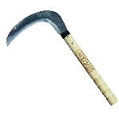
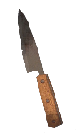
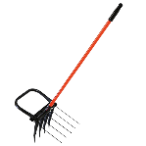
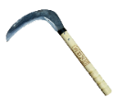
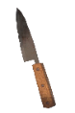
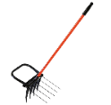


Description
화면 기획 – 무기
1
3
4
1) 무기의 이름 표시
2) 무기의 현재 레벨 표시
- 레벨이 높아질수록 공격력 증가
3) 현재 무기의 공격력 표시
4) 레벨을 올리기 위해 필요한 재화, 레벨 을 올릴 시 추가되는 공격력 수치 표시
- 다음 무기를 열기 위해서
전 단계의 무기를 Lv10까지 제작
5) ▶ 데이터베이스 추후 예정
300
황건적의 난
1. 나무 막대기
ATK
150
11M
4
ATK +1
Lv. 4 / 10
100
150
2
2. 농사용 낫
ATK
ATK +0
Lv. 0 / 10
12
300
3. 날이 나간 칼
ATK
ATK +0
Lv. 0 / 10
24
600
주인공
4. 쇠스랑
ATK
ATK +0
Lv. 0 / 10
36
900
1. 나무 막대기
ATK
ATK +1
Lv. 4 / 10
4
100
2. 농사용 낫
ATK
ATK +0
Reference
Lv. 0 / 10
12
300
3. 날이 나간 칼
ATK
ATK +0
Lv. 0 / 10
24
600
4. 쇠스랑
ATK
ATK +0
Lv. 0 / 10
36
900

Slide 11
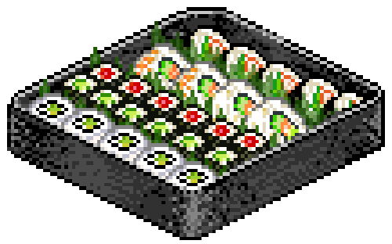


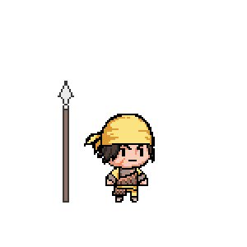




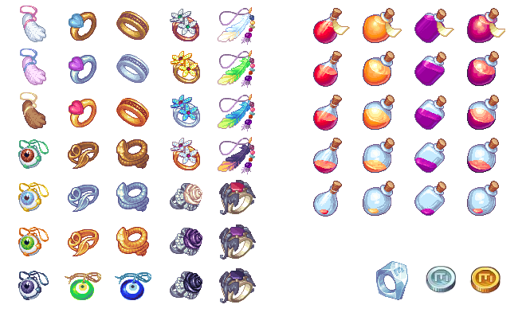


Description
화면 기획 – 보물
5
6
일반
스페셜
1
1. 엄마가 싸준 도시락
1) 보물 이름 표시
2) 보물의 현재 레벨 표시
3) 보물의 효과를 표시
ex) Lv. 1 당 5% 증가
4) 보물을 사기 위해서 일정 수의 지식을
사용 시 보물이 열리게 된다.
- 보스 격파 시 지식 획득
5) 일반 버튼 터치 시, 이동
- 지식을 소비하여 레벨업이 가능
6) 스폐셜 버튼 터치 시, 이동
- 금(유료 재화)를 소비하여 레벨업이 가능
7) ▶ 데이터베이스 추후 예정
.
300
황건적의 난
Lv. 5 (MAX 100)
4
+ 5%
150
111M
2
훈련 보상 획득량 증가 25%
60
3
333
2. 황금 낫
+ 0%
Lv. 0 (MAX 100)
10
적 처치 획득 식량 증가 0%
3. 말
+ 0%
Lv. 0 (MAX 100)
10
공격력 증가 0%
주인공
4. 부적
+ 2%
Lv. 1 (MAX 100)
10
일반
스페셜
치명타 확률 증가 1%
1. 엄마가 싸준 도시락
+ 5%
Lv. 5 (MAX 100)
60
훈련 보상 획득량 증가 25%
일반
스페셜
2. 황금 낫
+ 0%
Reference
Lv. 0 (MAX 100)
10
1. 상인의 티켓
적 처치 획득 식량 증가 0%
Lv. 3 (MAX 10)
획득
3. 말
+ 0%
무기 가격 감소 15%
Lv. 0 (MAX 100)
10
2. 가벼운 깃털 목걸이
공격력 증가 0%
Lv. 0 (MAX 10)
미 획득
4. 부적
캐릭터 이동속도 증가 0%
Lv. 1 (MAX 100)
+ 2%
치명타 확률 증가 1%
10
3. 바람의 반지
미 획득
Lv. 0 (MAX 10)
공격속도 증가 0%
4. 천둥의 증표
Lv. 0 (MAX 10)
미 획득
치명타 데미지 증가 0%
Reference

Slide 12



Description
화면 기획 – 상점
1) 무기의 이름 및 등급 표시
2) 무기의 효과 표시
3) 무기 구입하기 위해 필요한 재화
4) 전장을 플레이할수록 숙련도 경험치를
획득, 숙련도 레벨에 따른 장비 구입가능
5) 현재 가지고 있는 화폐 표시
6) ▶ 데이터베이스 추후 예정
.
300
황건적의 난
150
111M
333
숙련도 : 1
4
1
목검
Lv. 1
1000 / 5000
3
500
2
[장착효과] 공격력10% 증가
숙련도는 전장을 플레이하여 올릴 수 있습니다.
레벨이 오르면 더 좋은 장비를 구입할 수 있습니다.
5
1000
창
[장착효과] 공격력30% 증가
1000
주인공
목검
500
[장착효과] 공격력10% 증가
대부
[장착효과] 공격력70% 증가
공격속도 3% 증가
2000
창
1000
[장착효과] 공격력30% 증가
대검
대부
2000
[장착효과] 공격력150% 증가
공격속도 10% 증가
4000
[장착효과] 공격력70% 증가
공격속도 3% 증가
대검
4000
돼지치기 막대
[장착효과] 공격력150% 증가
공격속도 10% 증가
[장착효과] 공격력350% 증가
공격속도 20% 증가
8000
돼지치기 막대
8000
[장착효과] 공격력350% 증가
공격속도 20% 증가
X

Slide 13
Description
화면 기획 – 캐릭터 정보
1) GNB
2) 플레이어 닉네임 표시
3) 장착한 장비 창 표시
4) 장착한 아이템에 따른 스킨 표시
5) 터치 시 표시된 정보에 맞게 정렬
6) 플레이어가 가지고 있는 무기 표시
7) 버튼 터치 시 아이템 장착
8) Information 버튼을 클릭하면
플레이어의 스탯과 보물 적용 현황 표시
300
황건적의 난
스탯
1
10 M
150
300
111M
300
300
300
333
2
공격력
250
출석체크 횟수
5
모코코
8
i
치명타확률
31
적처리보상
2.0
3
이동속도
0.5
훈련보상
25
4
보물
훈련 보상 획득량 증가 25%
200
치명타 확률 증가 1%
5
무기 가격 감소 15%
무기
모자
갑옷
장신구
6
7
창
장착하기
[장착효과] 공격력20% 증가
대부
장착하기
[장착효과] 공격력40% 증가
돼지치기 막대
장착중
[장착효과] 공격력160% 증가
공격속도 20% 증가
X

Slide 14







Description
화면 기획 – 전장 -1
재화, 도전횟수 부족할 시
1) 플레이어의 공격력 표시
2) 전장 이름, 설명 및 스테이지 표시
3) 스테이지 최소 공격력 표시
4) 전장을 하기 위해 필요한 재화 표시
3시간 마다 1개씩 충전이 된다.
하루 5번만 사용이 가능
300
황건적의 난
150
111M
통행증이 부족합니다.
333
확인
일일 제한 5번을
모두 사용하셨습니다.
주인공
1
200
2 / 3
02:25:34
4
확인
2
반동탁 연합
100
3
동탁을 처치하여 식량을 획득할 수 있습니다
스테이지 입장 전 확인 창
관도전투
250
조조와 원소를 처치하여 지식을 획득할 수 있습니다
적벽전투
500
조조를 처치하여 대량의 지식을 획득할 수 있습니다
반동탁 연합 전장으로
이동하시겠습니까?
이릉전투
800
손권을 처치하여 대량의 지식과 소량의 금괴를 획득할 수 있습니다
예
아니오

Slide 15
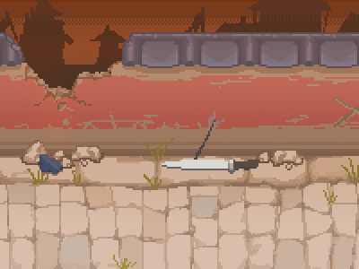

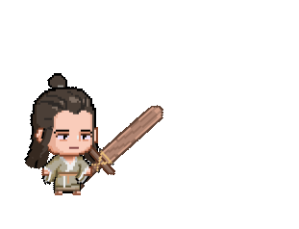
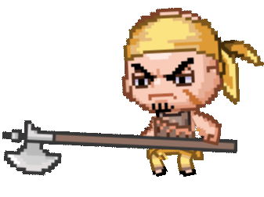
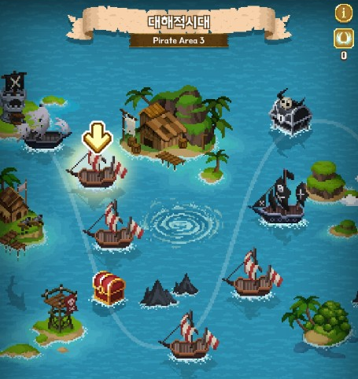
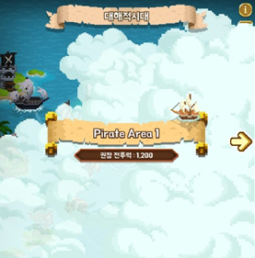

Description
화면 기획 – 전장 -2
1
1) 전장 이름 및 스테이지 표시
2) GNB
3) 스테이지 선택 창
- 그림 대신 적들이 그림 대신 서 있음
- 1 ~ 15 스테이지까지 존재
- 3스테이지 마다 강한 장수가 등장
( 3스테이지 장수 처치 시 추가 보상 )
4) 장비 버튼 클릭 시 장비창으로 이동
5) 나가기 버튼 터치 시 메인 화면으로
이동
6) 전장시작 버튼 터치 시 (3) 화면
구름이 걷히면서 스테이지 표시
반동탁연합
1스테이지
Reference
Reference
2
300
300
300
300
3
Reference
장비
나가기
전장시작
4
5
6
검 모양 이미지로 변경 예정

Slide 16
시스템 기획

Slide 17

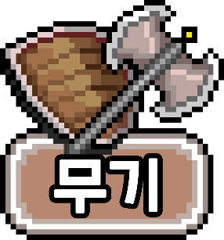



컨텐츠 정리
아이콘 | 이름 | 설명
 | 훈련 | 식량을 사용하여 훈련을 시킵니다. 일정 시간이 지나면 훈련 강도에 따라 식량을 지급 받습니다.
 | 무기 | 플레이어의 무기를 구매 할 수 있습니다. 식량을 사용하여 구매 할 수 있습니다.
 | 보물 | 플레이어에게 이로운 버프 효과를 구매 할 수 있습니다. 보스에게서 획득한 지식을 사용하여 구매 할 수 있습니다. 수색을 통해 스페셜 보물을 수집하여 버프를 획득 할 수 있습니다.
 | 상점 | 플레이어에게 장착할 수 있는 스킨을 구매하는 상점입니다. 유료 재화를 사용하여 구매 할 수 있습니다.
 | 수색 | 플레이어가 수색을 나섭니다. 확률적으로 보물을 획득할 수 있습니다. 일일 입장 횟수가 제한되어 있습니다.

Slide 18





화폐 정리
아이콘 | 이름 | 설명
 | 식량 | 가장 주로 사용하는 화폐 적 처치, 훈련을 통하여 수급 가능 훈련, 무기 업그레이드에 사용
 | 지식 | 가장 주로 사용하는 화폐 보스를 처치하여 수급 가능 보물 구입에 사용
 | 금 | 식량과 지식 다음으로 사용하는 화폐 유료로 구매할 수 있는 재화 스페셜 보물, 상점에서 구입할 때 사용
 | 엽전 | 상점에서만 사용할 수 있는 화폐 전장에서만 수급할 수 있는 재화 상점에서 스킨을 구매할 때 사용
 | 통행증 | 전장에 입장할 때 사용하는 입장권 3시간마다 1개씩 지급 최대 3개까지 보유 가능

Slide 19





플로우 차트
존재
상태
재화 획득 시간흐름 재화 소비 공격력 증가 버프 증가
행동
결과
+
-
+
+
게임 실행
메인 메뉴
게임 플레이
Wave
진입
Wave
클리어
BOSS 배틀
스테이지
성공
스테이지
성공
Wave
지체
BOSS 실패
훈련
-
+
훈련 구매
식량 획득
스테이지
선택
BOSS 공격
무기
-
무기 구매
+
공격력 증가
Wave 후진
-
+
보물
보물 구매
각종 버프
증가
-
+
상점
장비 구매
각종 버프
증가
+
+
스테이지
클리어
보상 획득
-
전장
전장 시작
스테이지
선택
스테이지
실패
전장

Slide 20


음악 디자인
150
황건적의 난
150
111M
150
2
번호 | 이름 | 활용
1 | 구매 버튼 | 버튼을 터치 시 나오는 버튼음 1
2 | UI아이콘 | 버튼을 터치 시 나오는 버튼음 2
3 | 비활성화 버튼 | 버튼을 터치 시 나오는 버튼음 3
4 | 처치 시 소리 | 몬스터 처치 시 나오는 처치음 1
주인공
+
1
마당 쓸기
Lv. 3
45
100
00:00:14
+
무기고 정리
Lv. 1
60
125
00:00:39
토끼 사냥
Lv. 1
+
90
150
전투 훈련
Lv. 1
+
150
200
3
2

Slide 21


전장 시스템 구체화
조건
시나리오
시나리오 최종보스 처치 후
전장이 열리게 됩니다.
결과
플레이
보상
엽전과 돈을 얻게 됩니다.
통행증
전장을 하기 위한 통행증을
사용한 뒤 입장하여,
관문
15개의 스테이지에 존재하는
몬스터를 처치 할 때마다,

Slide 22
전장 시스템 개요
정 의
목 적
15개의 관문에 존재하는 적보다 빠르게
적을 처치해야 하며, 관문을 통과할 때 마다
보상을 획득 가능
NO. 1
전장 시스템을 통한 보상 제공
기대 효과
NO. 1
반 영구적 순환 컨텐츠의 생성
NO. 1
반 영구적 순환 컨텐츠의 생성
NO. 1
반 영구적 순환 컨텐츠의 생성

